Slide 1
Breve historia de los
Sistemas Operativos
Lic. Santiago Rodríguez Paniagua. (2018)

Slide 2
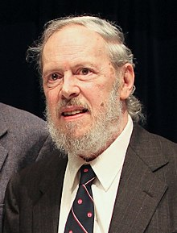
Unix (1969)
UNIX es un sistema operativo portable, multitarea y multiusuario que fue creado en 1969 por Ken Thompson, Dennis Ritchie y algunos otros para los laboratorios Bell de AT&T.
Ritchie es conocido además sobre todo por ser el creador del lenguaje de programación C.

Slide 3
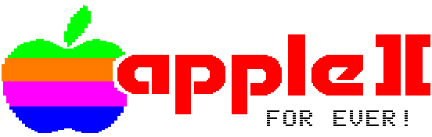
Apple DOS (1978)
Apple DOS o APPLE II fue un sistema operativo de disco para la serie de microordenadores de la serie Apple II fue lanzado a partir de finales de 1978 a principios de 1983.
El Lenguaje utilizado para desarrollarlo fue el Integer BASIC, escrito por Steve Wozniak,
Originalmente disponible en cassette (para el Apple I), luego incluido en el ROM de la computadora original del Apple II en el lanzamiento de 1977.

Slide 4

D.O.S (1981)
Microsoft compró (por $50.000) el sistema operativo QDOS (Quick and Dirty Operating System), que tras realizarle pocas modificaciones, se convierte en la primera versión del sistema operativo de Microsoft, denominado MS-DOS 1.0 (MicroSoft Disk Operating System).

Slide 5
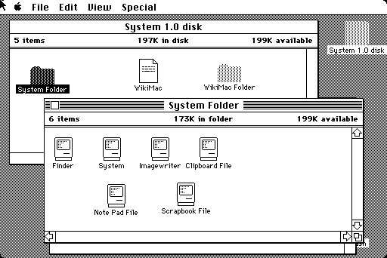
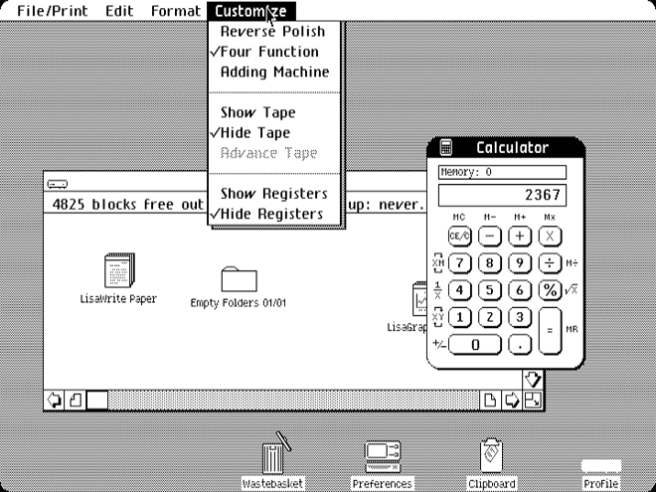
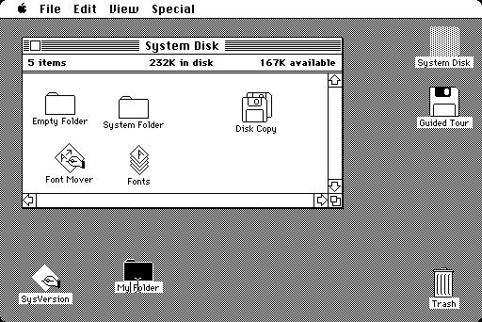
Apple System 1 (1984)

Slide 6
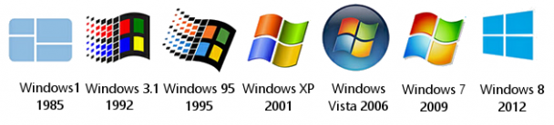
Windows 1.0 (1985)
Windows 1.0 fue un sistema operativo gráfico de 16 bits, fue uno de los primeros sistemas gráficos diseñados, fue desarrollado por Microsoft .

Slide 7

Minix (1987)
Es un clon de Unix creado por Andrew S. Tanenbaum y basado en una arquitectura de microkernels. Y, por aquel entonces, Tanenbaum lo ideó como una herramienta educativa.
Es decir, MINIX se creó para que los estudiantes y universidades de todo el mundo pudieran estudiar y desarrollar con el sistema

Slide 8
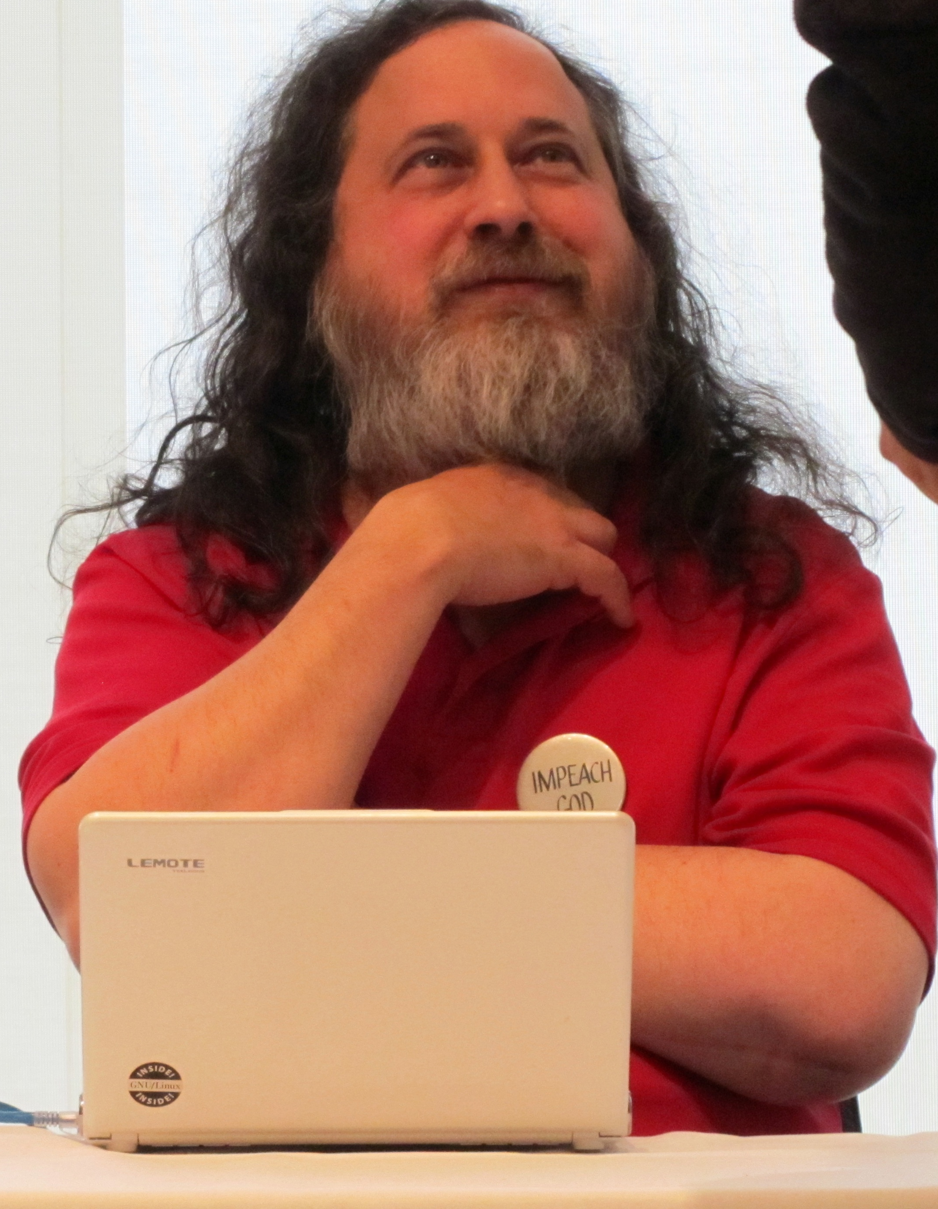

Linux (1991)
En 1983 Richard Stallman inició el Proyecto GNU, con el propósito de crear un sistema operativo similar y compatible con UNIX.
Ese proyecto no tuvo mucho éxito si no hasta la llegada de un núcleo llamado Linux bautizado así por su creador: Linus Tovarlds.
El sistema operativo que él usó durante el desarrollo fue Minix, y el compilador inicial fue el GNU C compiler.
Richard Stallman, el fundador del proyecto de GNU, solicitó que se usara el nombre GNU/Linux

Slide 9

Solaris (1992)
El primer sistema operativo de Sun nació en 1983 y se llamó inicialmente SunOS. Estaba basado en el sistema UNIX BSD, de la Universidad de Berkeley
Solaris es un sistema operativo de tipo Unix desarrollado inicialmente por Sun Microsystems y actualmente propiedad de Oracle Corporation

